Slide 1
Защита по ПМ 02 «Осуществление интеграции программных модулей» Специальность 09.02.07 «Информационные системы и программирование» Квалификация: Программист
Министерство науки и высшего образования Российской Федерации
Федеральное государственное бюджетное образовательное учреждение высшего образования
«Российский экономический университет им. Г.В. Плеханова»
Московский приборостроительный техникум
Подготовил студент группы П50-2-18:
Суслин Александр Михайлович
Дата: 13.04.2022

Slide 2
Профессиональные компетенции:
ПК 2.1. Разрабатывать требования к программным модулям на основе анализа проектной и технической документации на предмет взаимодействия компонент
ПК 2.2. Выполнять интеграцию модулей в программное обеспечение
ПК 2.3. Выполнять отладку программного модуля с использованием специализированных программных средств
ПК 2.4. Осуществлять разработку тестовых наборов и тестовых сценариев для программного обеспечения
ПК 2.5. Производить инспектирование компонент программного обеспечения на предмет соответствия стандартам кодирования

Slide 3
ПК 2.1. Разрабатывать требования к программным модулям на основе анализа проектной и технической документации на предмет взаимодействия компонент
На примере проекта ПП

Slide 4
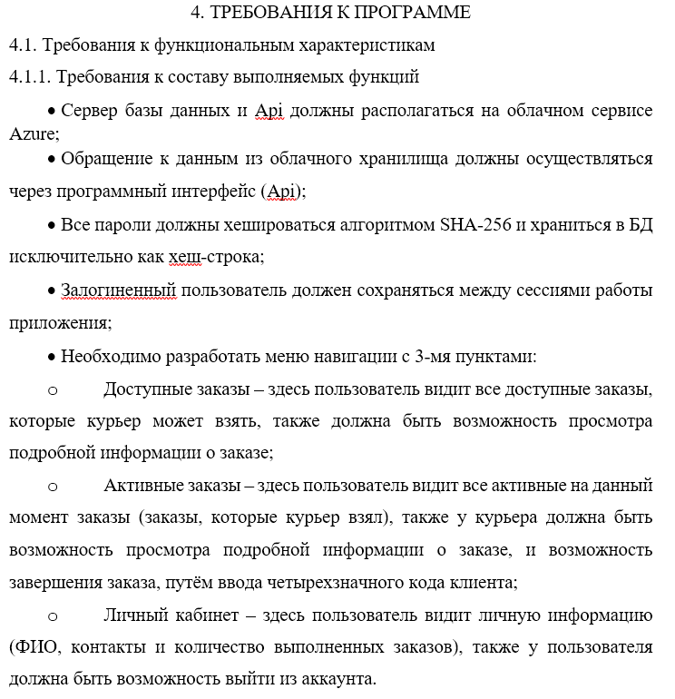
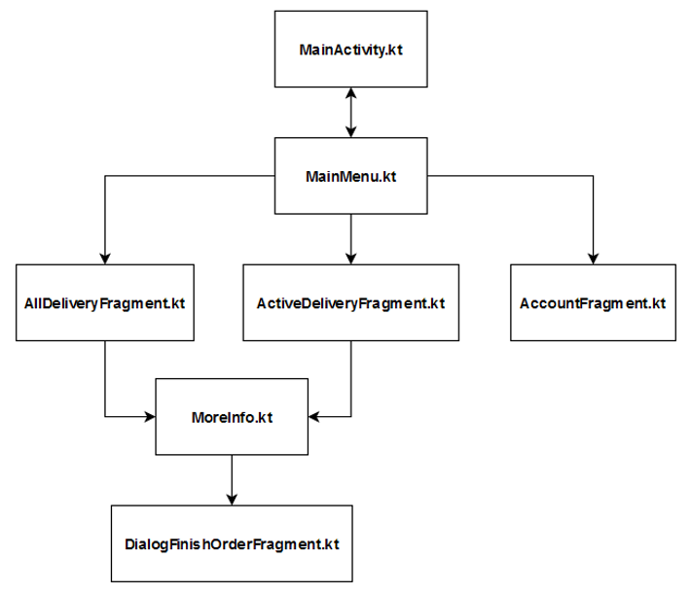
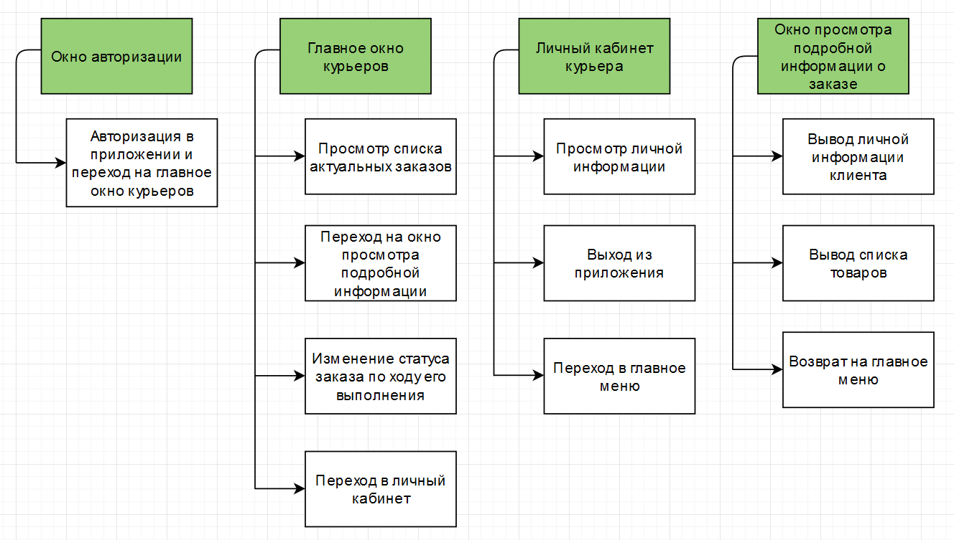
Требования на основе тех. документации

Slide 5
ПК 2.2. Выполнять интеграцию модулей в программное обеспечение

Slide 6
ПК 2.3. Выполнять отладку программного модуля с использованием специализированных программных средств
На примере курсового проекта

Slide 7
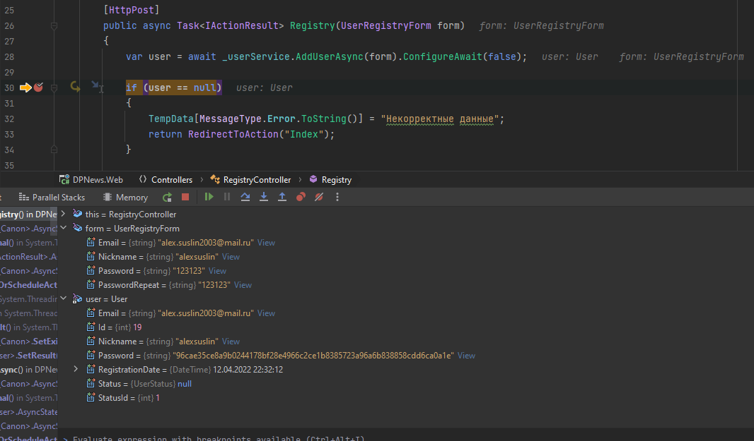
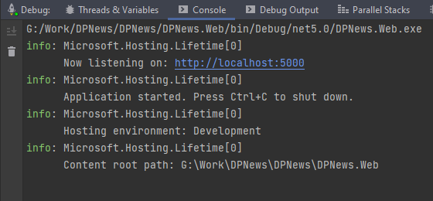
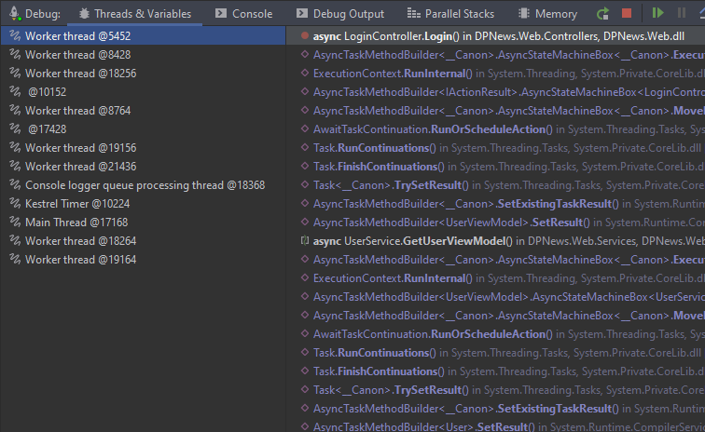

Rider

Slide 8
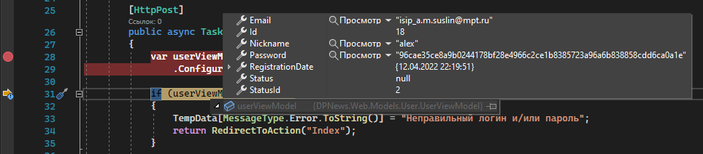
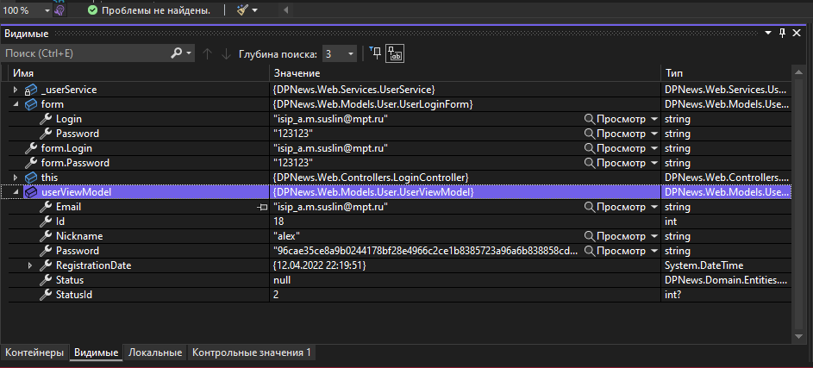
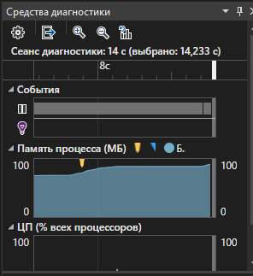
MS Visual Studio

Slide 9
ПК 2.4. Осуществлять разработку тестовых наборов и тестовых сценариев для программного обеспечения

Slide 10
ПК 2.5. Производить инспектирование компонент программного обеспечения на предмет соответствия стандартам кодирования

